Slide 1
Airbus Ship Detection
Jakab Martin - FX6A7J
Fébert Tamás - UQ8MSF
Horváth Botond - TRYVW
Célkitűzés, motiváció
Tapasztalatszerzés a számítógépes látás terén
Jobban átlátni egy szegmentációs probléma részleteit
GPU-használat gyakorlása komplex modellek esetén

Slide 2
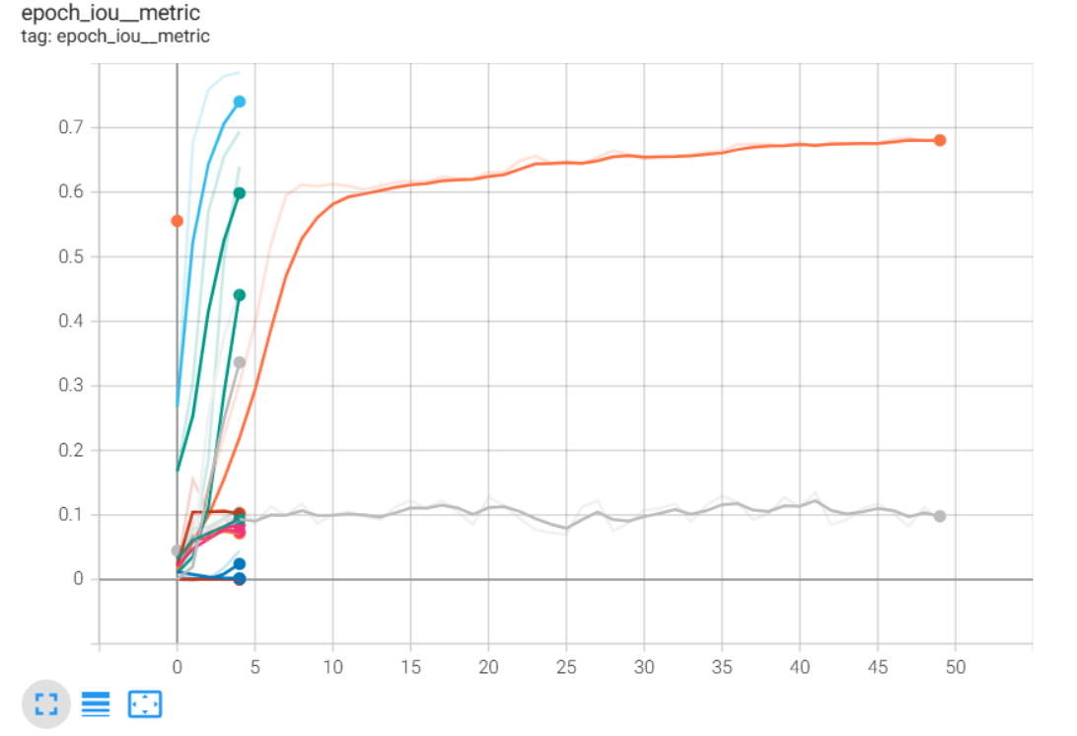
Korábbi megoldások
Segment Anything
Univerzális modell, amelyet nem kifejezetten hajók detektálására terveztek
Elvetettük az ötletet, amikor nehézségekbe ütköztünk vele a maszkok leképezésénél
Pytorch
Az augmentációk létrehozásához explicit módon kell pipeline-t definiálni
Több kézi munkát igényel
Javítások:
Tensorflow.keras keretrendszer (ImageDataGenerator alkalmazása)
Hiperparaméter optimalizálás bevezetése
Neurális háló architektúra keresése szegmentációs problémákra

Slide 3
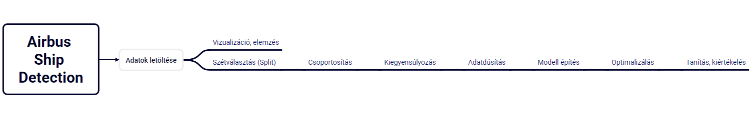
Rendszerterv
Train_test_split (train 75%, validation 25%)
CSV fájl RLE dekódolása és ID-k megszámolása
Csoportosított adatokból minták kiválasztása
ImageDataGenerator
U-net, ADAM
Keras_tuner, 7 trial
IoU, F1, tensorboard vizualizálásra

Slide 4
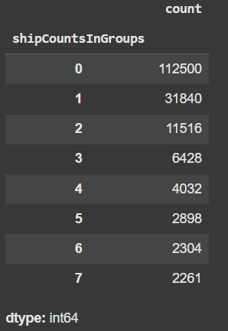
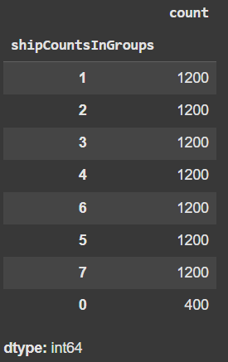
Kiegyensúlyozás
Jelentős többségben vannak a hajókat nem tartalmazó képek
Problémák: tanítás ideje, erőforrások
A cél a hajók felismerése, nem a vízé
Megoldás
Kiegyensúlyozott tanítóadatok

Slide 5
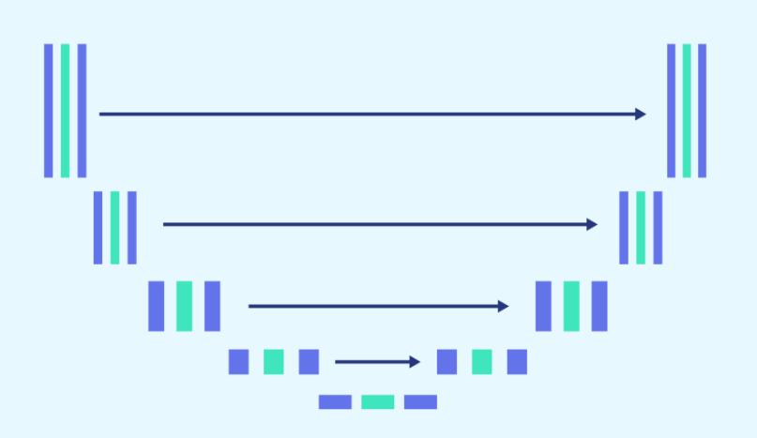
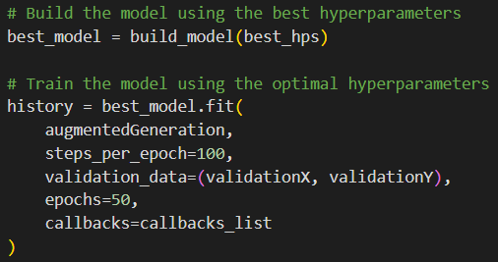
Modell architektúra, tanítás, nehézségek
U-net architektúra konvolúciós, pooling és upsample rétegekkel
Extrahálás
Encoder rész
Bottleneck
Decoder rész
Kimeneti réteg
Tanítás hiperparaméter optimalizáció legjobb elmentett eredményével
Kiegyensúlyozott, dúsított adatokon
50 epoch, 100 lépés/epoch
Callback függvények alkalmazása
Colab Pro L4 GPU

Slide 6
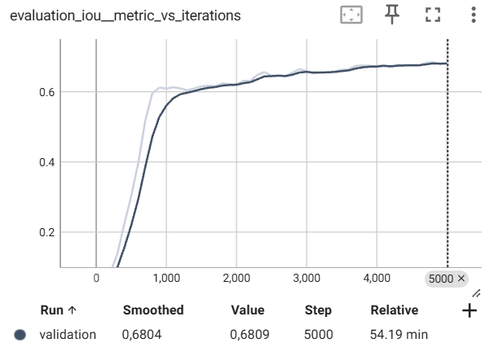
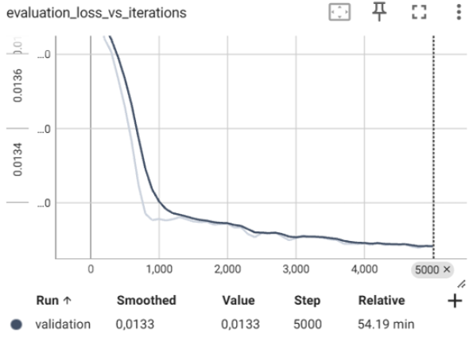
Eredmények, kiértékelés
Intersection over Union score
Intersection over Union loss

Slide 7
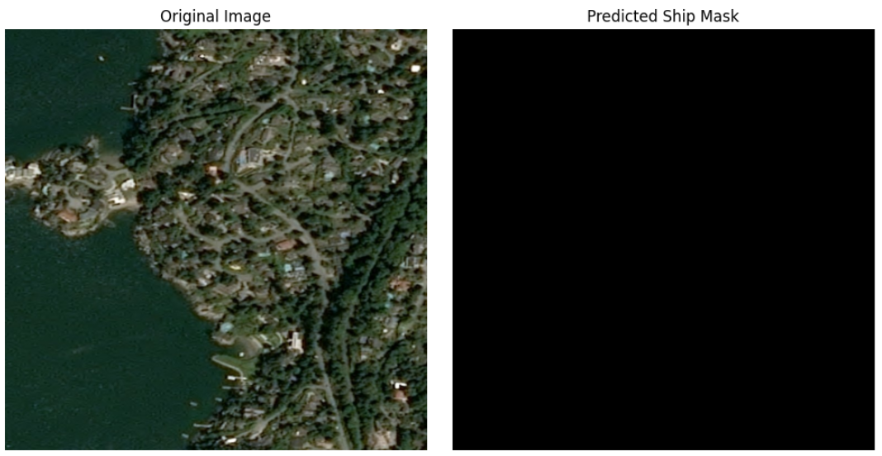
Tesztelés
Teszt mappa 15 képén
A hajókat nem tartalmazó képeken helyesen prediktál
Hajók felismerésében nem magabiztos
Magas IoU, alacsony f1 score
IoU-ra lett optimalizálva

Slide 8
Összefoglalás
IoU score: 0.6809
Tensorflow.keras környezet
U-net architektúra
Tensorboard

